Slide 1
Презентация проекта "Расписание занятий на заданный день"
Подготовили
Пятько Валерий
Шикунец Егор
Авчинник Елизавета

Slide 2
План презентации:
Вступление
Обзор кода
Обзор тестирования
Применение

Slide 3
Вступление
Этот программный код написан на языке программирования C++. Его цель - получение расписания для заданной недели и дня недели из текстового файла. Программа предоставляет пользователю возможность ввода дня недели, номера подгруппы и номера недели.

Slide 4
Обзор кода
#include <iostream> - для ввода/вывода информации через консоль
#include <fstream> - для работы с файлами
#include <string> - для работы с строками

Slide 5
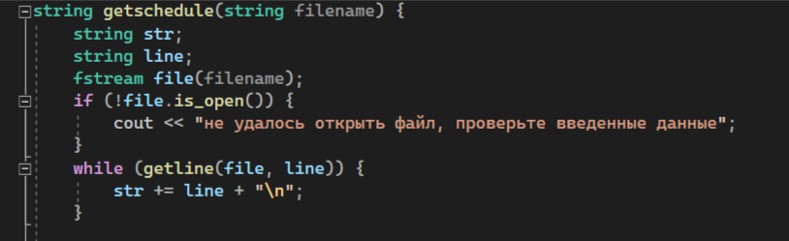
Обзор функций
string getschedule(string filename)
Функция принимает имя файла filename в качестве аргумента. Открывает указанный файл, считывает его строки и возвращает их в виде одной объединенной строки.
Параметры:
filename (тип: string) - имя файла с расписанием.
Возвращаемое значение:
Строка, содержащая расписание.

Slide 6

Обзор функций
string getfilename(string WeekDay, string WeekNum)
Функция принимает две строки: WeekDay - день недели и WeekNum - номер недели. Возвращает сгенерированное имя файла в формате "WeekDay_WeekNum.txt".
Параметры:
WeekDay (тип: string) - день недели.
WeekNum (тип: string) - номер недели.
Возвращаемое значение:
Сгенерированное имя файла.

Slide 7
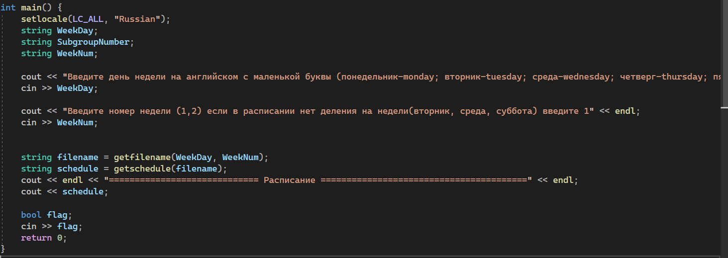
Обзор функций
Основная функция программы. Запрашивает у пользователя ввод дня недели и номера недели, затем вызывает getfilename для формирования имени файла и getschedule для получения расписания. Результат выводится на экран.
Переменные:
WeekDay (тип: string) - хранит введенный пользователем день недели.
WeekNum (тип: string) - хранит введенный пользователем номер недели.
filename (тип: string) - хранит сгенерированное имя файла.
schedule (тип: string) - хранит полученное расписание.
Ввод пользователя:
Вводит день недели (WeekDay).
Вводит номер недели (WeekNum).
Вывод:
Расписание на экран.

Slide 8
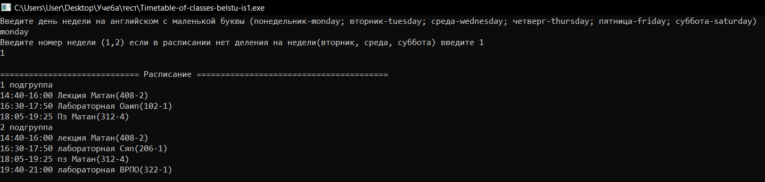
Тестирование

Slide 9
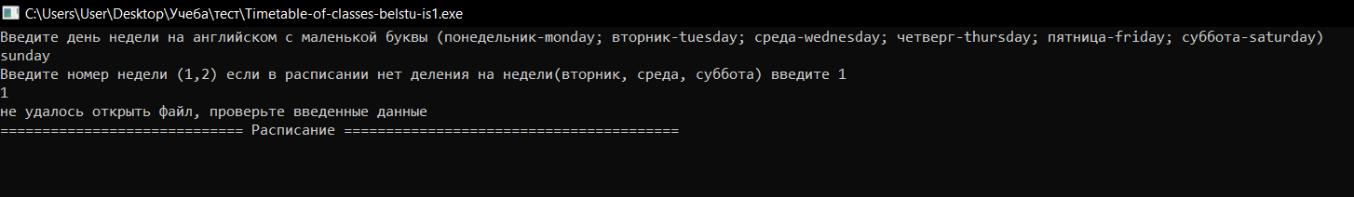
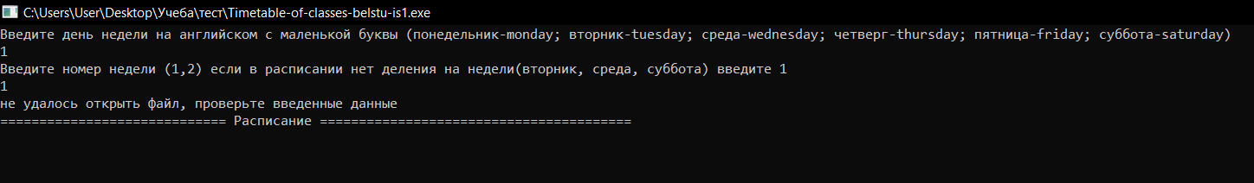
Тестирование(неправильный ввод данных)

Slide 10
Применение
Пользователь проекта "Расписание занятий на заданный день" может быть любым человеком, который стремится эффективно управлять своим временем и легко организовывать свои ежедневные занятия. Вот несколько примеров пользователей:
Студенты: Могут использовать приложение для ведения расписания учебных занятий, лекций, сессий и других активностей.
Преподаватели: Смогут создавать и отслеживать расписание своих занятий, встреч с студентами, планировать консультации и другие образовательные мероприятия.
Работающие профессионалы: Имеют возможность планировать встречи, совещания, деловые поездки и другие рабочие обязанности.
Школьники: Дети и подростки могут использовать приложение для управления своим расписанием учебы, домашних заданий и внешкольных занятий.
Люди, ведущие активный образ жизни: Спортсмены, художники, музыканты и другие люди, участвующие в различных занятиях и мероприятиях, могут организовывать свое время для развития своих увлечений.

Slide 11

ВНИМАНИЕ!!!

